Slide 1
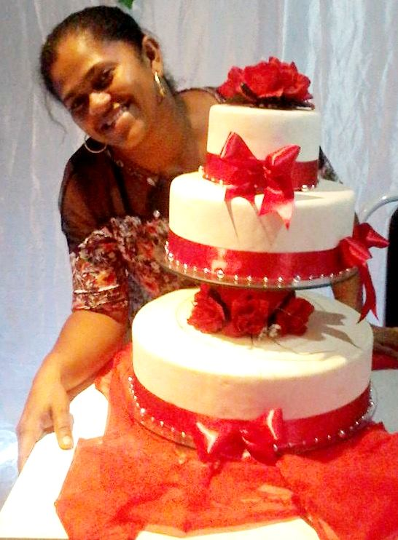
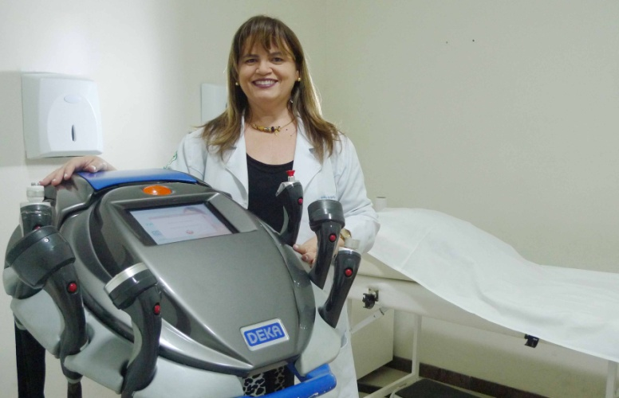
Os pequenos negócios e sua importância para o desenvolvimento do RN

Slide 2
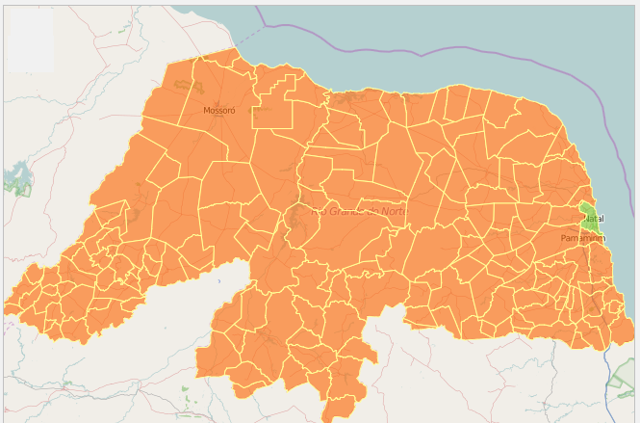
Demografia
Capital: | Natal
População estimada 2015: | 3.442.175
Área (km²): | 52.811,126
Densidade demográfica (hab./km²): | 59,99
Rendimento nominal mensal domiciliar per capita da população residente 2014 (Reais): | 695
Distribuição por sexo: | 51,1% Mulheres 48,9% Homens
Distribuição por região: | 77,8% zona urbana 22,2% zona rural
Número de Municípios: | 167
Estado do Rio Grande do Norte

Slide 3
Indicadores Socioeconômicos por município: REGIÃO MATO GRANDE
Municípios | População | Distribuição da população no Estado (%) | Renda Média Domiciliar (Em R$ por Mês) | Ranking Estadual da Renda (ordem decrescente) | Coeficiente de Gini | Ranking Estadual GINI (Ordem decrescente) | PIB Per capta (2012) | Ranking Estadual do PIB (Ordem decrescente)
Bento Fernandes | 5.458 | 0,16 | 1.046,17 | 122 | 0,4741 | 132 | 6.550,94 | 80
Caiçara do Norte | 6.587 | 0,19 | 1.044,39 | 123 | 0,5314 | 50 | 6.604,21 | 75
Ceará-Mirim | 72.878 | 2,12 | 1.667,76 | 17 | 0,5262 | 60 | 6.917,25 | 62
Galinhos | 2.584 | 0,08 | 1.250,79 | 61 | 0,5752 | 9 | 19.657,83 | 7
Ielmo Marinho | 13.400 | 0,39 | 1.009,80 | 133 | 0,5159 | 77 | 6.794,23 | 65
Jandaíra | 6.898 | 0,20 | 984,77 | 147 | 0,5252 | 66 | 5.303,68 | 155
Jardim de Angicos | 2.669 | 0,08 | 1.115,36 | 85 | 0,5342 | 47 | 6.388,22 | 92
João Câmara | 34.585 | 1,00 | 1.492,36 | 27 | 0,5610 | 18 | 7.259,82 | 54
Maxaranguape | 11.831 | 0,34 | 1.538,11 | 24 | 0,5258 | 63 | 5.643,83 | 137
Parazinho | 5.173 | 0,15 | 1.005,56 | 140 | 0,5237 | 67 | 7.553,02 | 46
Pedra Grande | 3.429 | 0,10 | 1.061,29 | 117 | 0,4813 | 127 | 9.988,49 | 28
Poço Branco | 15.139 | 0,41 | 1.260,60 | 55 | 0,5724 | 11 | 4.896,45 | 165
Pureza | 9.331 | 0,27 | 1.000,93 | 141 | 0,5414 | 37 | 6.249,60 | 98
Rio do Fogo | 10.758 | 0,31 | 962,85 | 151 | 0,5232 | 68 | 6.704,44 | 72
São Bento do Norte | 2.905 | 0,08 | 1.311,27 | 42 | 0,5461 | 34 | 9.884,85 | 29
São Miguel do Gostoso | 9.427 | 0,27 | 1.346,11 | 38 | 0,5106 | 83 | 8.326,90 | 39
Taipu | 12.366 | 0,36 | 1.141,77 | 91 | 0,4581 | 145 | 8.031,28 | 42
Touros | 33.506 | 0,97 | 1.538,65 | 23 | 0,5189 | 75 | 8.671,51 | 35

Slide 4
Indicadores Socioeconômicos por município: REGIÃO AGRESTE
Municípios | População | Distribuição da população no Estado (%) | Renda Domiciliar per capta (Em R$ por Mês) | Ranking Estadual da Renda (ordem decrescente) | Coeficiente de Gini | Ranking Estadual GINI (Ordem decrescente) | PIB Percapta (2012) | Ranking Estadual do PIB (Ordem decrescente)
Arês | 14.042 | 0,41 | 1.285,91 | 51 | 0,5315 | 49 | 17.801,95 | 11
Baía Formosa | 9.812 | 0,27 | 1.255,75 | 57 | 0,4837 | 121 | 27.792,74 | 3
Brejinho | 12.503 | 0,36 | 1.084,71 | 110 | 0,5027 | 92 | 7.415,90 | 49
Canguaretama | 33.623 | 0,98 | 1.115,91 | 98 | 0,5024 | 94 | 6.768,71 | 66
Espírito Santo | 10.727 | 0,31 | 980,24 | 148 | 0,5524 | 27 | 4.423,39 | 167
Goianinha | 25.292 | 0,73 | 1.757,48 | 12 | 0,5810 | 7 | 8.052,70 | 41
Jundiá | 3.851 | 0,11 | 789,49 | 167 | 0,4417 | 154 | 5.712,95 | 135
Lagoa D'anta | 6.692 | 0,19 | 1.260,21 | 56 | 0,5408 | 39 | 6.894,06 | 64
Montanhas | 11.572 | 0,34 | 1.012,79 | 131 | 0,5465 | 33 | 5.594,83 | 140
Monte das Gameleiras | 2.210 | 0,06 | 1.032,35 | 126 | 0,4880 | 117 | 6.238,08 | 101
Nova Cruz | 37.395 | 1,09 | 1.319,92 | 40 | 0,5270 | 57 | 7.359,04 | 51
Passa e Fica | 12.655 | 0,37 | 1.048,91 | 121 | 0,5156 | 78 | 5.957,34 | 113
Passagem | 3.075 | 0,09 | 957,14 | 152 | 0,4094 | 163 | 6.586,29 | 77
Pedro Velho | 14.844 | 0,43 | 1.233,38 | 64 | 0,5296 | 54 | 5.823,70 | 124
Santo Antônio | 23.865 | 0,69 | 1.351,29 | 37 | 0,5841 | 6 | 6.453,01 | 87
São José de Campestre | 12.933 | 0,38 | 1.009,43 | 135 | 0,5203 | 73 | 5.131,77 | 162
Senador Giorgino Avelino | 4.322 | 0,13 | 899,44 | 158 | 0,4493 | 151 | 6.348,95 | 94
Serra de São Bento | 5.883 | 0,17 | 1.058,61 | 118 | 0,5432 | 36 | 4.507,52 | 166
Serrinha | 6.518 | 0,19 | 1.293,14 | 47 | 0,5228 | 70 | 6.462,07 | 86
Tibau do Sul | 13.316 | 0,39 | 2.153,40 | 5 | 0,6049 | 4 | 8.253,05 | 40
Várzea | 5.512 | 0,16 | 1.007,32 | 138 | 0,4831 | 124 | 5.632,93 | 138
Vila Flor | 3.116 | 0,09 | 1.094,17 | 105 | 0,4617 | 140 | 6.746,14 | 68

Slide 5
Indicadores Socioeconômicos por município: REGIÃO TRAIRI
Municípios | População | Distribuição da população no Estado (%) | Renda Domiciliar per capta (Em R$ por Mês) | Ranking Estadual da Renda (ordem decrescente) | Coeficiente de Gini | Ranking Estadual GINI (Ordem decrescente) | PIB Percapta (2012) | Ranking Estadual do PIB (Ordem decrescente)
Barcelona | 4.066 | 0,12 | 1.099,05 | 102 | 0,5008 | 95 | 5.753,37 | 132
Boa Saúde | 9.879 | 0,29 | 820,78 | 164 | 0,5286 | 56 | 5.811,31 | 125
Bom Jesus | 10.114 | 0,29 | 1.099,65 | 134 | 0,5472 | 31 | 5.796,19 | 127
Caiçara do Rio do Vento | 3.608 | 0,10 | 1.007,91 | 137 | 0,5063 | 89 | 7.408,85 | 50
Japi | 5.366 | 0,16 | 806,62 | 166 | 0,5221 | 72 | 4.989,17 | 164
Lagoa de Pedras | 7.478 | 0,22 | 1.069,32 | 115 | 0,5186 | 76 | 5.304,10 | 154
Lagoa de Velhos | 2.765 | 0,08 | 990,04 | 142 | 0,4248 | 160 | 7.178,56 | 55
Lagoa Salgada | 8.142 | 0,24 | 988,60 | 144 | 0,5532 | 26 | 5.410,53 | 149
Lajes Pintadas | 4.803 | 0,14 | 1.023,41 | 128 | 0,4569 | 147 | 5.613,60 | 139
Monte Alegre | 22.155 | 0,64 | 1.361,81 | 35 | 0,5480 | 30 | 6.179,80 | 103
Riachuelo | 7.863 | 0,23 | 1.092,89 | 107 | 0,5411 | 38 | 5.987,16 | 111
Ruy Barbosa | 3.678 | 0,11 | 1.112,54 | 99 | 0,5127 | 81 | 6.019,79 | 108
Santa Cruz | 38.924 | 1,13 | 1.291,93 | 49 | 0,5302 | 52 | 6.544,97 | 81
Santa Maria | 5.341 | 0,16 | 987,95 | 145 | 0,4524 | 149 | 5.885,04 | 116
São Bento do Trairí | 4.318 | 0,13 | 1.021,51 | 129 | 0,4955 | 106 | 5.342,43 | 152
São Paulo do Potengi | 17.239 | 0,50 | 1.169,38 | 81 | 0,4835 | 123 | 6.271,21 | 96
São Pedro | 6.216 | 0,18 | 1.149,53 | 88 | 0,5254 | 64 | 5.904,26 | 115
Senador Elói de Souza | 6.087 | 0,18 | 919,42 | 157 | 0,5003 | 97 | 5.880,31 | 118
Serra Caiada | 9.814 | 0,29 | 1.083,23 | 111 | 0,5721 | 12 | 5.669,28 | 136
Sítio Novo | 5.433 | 0,16 | 827,60 | 162 | 0,4636 | 139 | 5.368,24 | 151
Tangará | 15.529 | 0,45 | 1.126,80 | 96 | 0,5298 | 53 | 6.575,51 | 78
Vera Cruz | 12.016 | 0,35 | 1.088,87 | 109 | 0,4292 | 157 | 5.995,28 | 110

Slide 6
Indicadores Socioeconômicos por município: REGIÃO VALE DO AÇU
Municípios | População | Distribuição da população no Estado (%) | Renda Domiciliar per capta (Em R$ por Mês) | Ranking Estadual da Renda (ordem decrescente) | Coeficiente de Gini | Ranking Estadual GINI (Ordem decrescente) | PIB Percapta (2012) | Ranking Estadual do PIB (Ordem decrescente)
Afonso Bezerra | 11.202 | 0,33 | 1.191,64 | 75 | 0,5224 | 71 | 5.200,03 | 160
Alto do Rodrigues | 13.915 | 0,40 | 1.643,62 | 19 | 0,4818 | 125 | 22.934,63 | 6
Angicos | 11.907 | 0,35 | 1.316,76 | 41 | 0,5361 | 45 | 7.002,13 | 58
Açu | 57.292 | 1,66 | 1.818,13 | 10 | 0,5387 | 42 | 10.480,24 | 26
Carnaubais | 10.760 | 0,31 | 1.244,45 | 62 | 0,5263 | 59 | 18.182,35 | 8
Fernando Pedroza | 3.037 | 0,09 | 1.010,12 | 132 | 0,5546 | 24 | 6.734,11 | 70
Guamaré | 14.633 | 0,43 | 2.124,50 | 6 | 0,5309 | 51 | 104.639,06 | 1
Ipanguaçu | 15.147 | 0,44 | 1.254,98 | 58 | 0,4835 | 122 | 6.639,57 | 73
Itajá | 7.457 | 0,22 | 1.172,82 | 80 | 0,4205 | 161 | 8.987,15 | 33
Lajes | 11.151 | 0,32 | 1.092,62 | 103 | 0,4949 | 107 | 7.031,85 | 57
Macau | 31.318 | 0,91 | 1.689,63 | 16 | 0,5078 | 88 | 24.527,26 | 5
Pedra Preta | 2.568 | 0,07 | 1.305,28 | 43 | 0,5633 | 15 | 6.753,39 | 67
Pedro Avelino | 7.059 | 0,21 | 1.188,84 | 76 | 0,5196 | 74 | 6.502,92 | 83
Pendências | 14.844 | 0,43 | 1.585,35 | 21 | 0,5743 | 10 | 18.103,60 | 10
Porto do Mangue | 5.884 | 0,17 | 1.162,06 | 82 | 0,5555 | 22 | 40.280,31 | 2
São Rafael | 8.347 | 0,24 | 1.126,85 | 95 | 0,5232 | 69 | 6298,91 | 95

Slide 7
Indicadores Socioeconômicos por município: REGIÃO SERIDÓ ORIENTAL
Municípios | População | Distribuição da população no Estado (%) | Renda Domiciliar per capta (Em R$ por Mês) | Ranking Estadual da Renda (ordem decrescente) | Coeficiente de Gini | Ranking Estadual GINI (Ordem decrescente) | PIB Percapta (2012)
Acari | 11.344 | 0,33 | 1.475,50 | 28 | 0,4915 | 111 | 7.341,80
Bodó | 2.358 | 0,07 | 1.157,11 | 84 | 0,5259 | 61 | 8.390,70
Campo Redondo | 11.066 | 0,32 | 966,76 | 149 | 0,5644 | 13 | 5.126,39
Cerro Corá | 11.318 | 0,33 | 1.374,73 | 34 | 0,5400 | 40 | 5.931,52
Coronel Ezequiel | 5.587 | 0,16 | 1.102,36 | 100 | 0,5488 | 29 | 5.407,16
Currais Novos | 44.887 | 1,30 | 1.896,16 | 9 | 0,5912 | 5 | 9.762,38
Florânia | 9.254 | 0,27 | 1.409,42 | 31 | 0,4902 | 114 | 6.411,45
Jaçanã | 8.827 | 0,26 | 1.057,41 | 119 | 0,4910 | 113 | 5.293,66
Lagoa Nova | 15.274 | 0,44 | 1.135,76 | 93 | 0,5081 | 86 | 6.060,16
Santana dos Matos | 13.605 | 0,40 | 1.158,81 | 83 | 0,5614 | 17 | 6.625,26
São Tomé | 11.205 | 0,33 | 1.093,25 | 106 | 0,4925 | 110 | 5.195,37
São Vicente | 6.400 | 0,19 | 1.288,85 | 50 | 0,5533 | 25 | 5.978,61
Tenente Laurentino Cruz | 5.757 | 0,17 | 1.134,32 | 94 | 0,4840 | 119 | 6.572,00

Slide 8
Indicadores Socioeconômicos por município: REGIÃO SERIDÓ OCIDENTAL
Municípios | População | Distribuição da população no Estado (%) | Renda Domiciliar per capta (Em R$ por Mês) | Ranking Estadual da Renda (ordem decrescente) | Coeficiente de Gini | Ranking Estadual GINI (Ordem decrescente) | PIB Percapta (2012)
Caicó | 67.259 | 1,95 | 2.203,38 | 4 | 0,5620 | 16 | 10.973,99
Carnaúba dos Dantas | 8.045 | 0,23 | 1.236,43 | 63 | 0,4078 | 164 | 6.502,31
Cruzeta | 8.164 | 0,24 | 1.148,13 | 89 | 0,4278 | 158 | 8.481,57
Equador | 6.087 | 0,18 | 1.025,47 | 127 | 0,5038 | 91 | 7.286,37
Ipueira | 2.221 | 0,06 | 1.298,14 | 45 | 0,3995 | 166 | 7.955,66
Jardim de Piranhas | 14.606 | 0,42 | 1.182,46 | 78 | 0,4607 | 143 | 6.959,42
Jardim do Seridó | 12.553 | 0,36 | 1.506,95 | 26 | 0,5025 | 93 | 6.963,26
Jucurutu | 18.450 | 0,54 | 1.204,30 | 69 | 0,4697 | 136 | 6.971,04
Ouro Branco | 4.871 | 0,14 | 1.326,35 | 39 | 0,4315 | 156 | 7.595,66
Parelhas | 21.483 | 0,62 | 1.380,35 | 33 | 0,4533 | 148 | 7.514,64
Santana do Seridó | 2.675 | 0,08 | 1.152,00 | 87 | 0,4068 | 165 | 11.989,27
São Fernando | 3.587 | 0,10 | 1.187,88 | 77 | 0,4494 | 150 | 11.659,48
São João do Sabugi | 6.218 | 0,18 | 1.292,47 | 48 | 0,4708 | 135 | 7.152,08
São José do Seridó | 4.567 | 0,13 | 1.521,48 | 25 | 0,4476 | 152 | 8.592,22
Serra Negra do Norte | 8.130 | 0,24 | 1.226,58 | 65 | 0,4273 | 159 | 6.186,94
Timbaúba dos Batistas | 2.418 | 0,07 | 1.304,93 | 44 | 0,3684 | 167 | 6.505,63

Slide 9
Indicadores Socioeconômicos por município: REGIÃO NATAL
Municípios | População | Distribuição da população no Estado (%) | Renda Domiciliar per capta (Em R$ por Mês) | Ranking Estadual da Renda (ordem decrescente) | Coeficiente de Gini | Ranking Estadual GINI (Ordem decrescente) | PIB Percapta (2012) | Ranking Estadual do PIB (Ordem decrescente)
Extremoz | 27.525 | 0,80 | 1.937,89 | 7 | 0,5637 | 14 | 7.494,18 | 48
Macaíba | 78.021 | 2,27 | 1.575,73 | 22 | 0,5101 | 84 | 13.907,99 | 16
Natal | 869.954 | 25,28 | 3.229,46 | 1 | 0,6217 | 2 | 16.256,53 | 13
Nísia Floresta | 26.606 | 0,77 | 1.444,82 | 29 | 0,5356 | 46 | 6.740,74 | 69
Parnamirim | 242.834 | 7,06 | 2.847,67 | 2 | 0,5604 | 19 | 13.835,35 | 17
São Gonçalo do Amarante | 98.260 | 2,86 | 1.422,16 | 30 | 0,4600 | 144 | 14.285,95 | 15
São José de Mipibu | 43.191 | 1,25 | 1.660,31 | 18 | 0,5760 | 8 | 8.892,66 | 34

Slide 10
Indicadores Socioeconômicos por município: REGIÃO ALTO OESTE
Municípios | População | Distribuição da população no Estado (%) | Renda Domiciliar per capta (Em R$ por Mês) | Ranking Estadual da Renda (ordem decrescente) | Coeficiente de Gini | Ranking Estadual GINI (Ordem decrescente) | PIB Percapta (2012) | Ranking Estadual do PIB (Ordem decrescente)
Água Nova | 3.210 | 0,09 | 892,54 | 159 | 0,4613 | 141 | 6.069,06 | 106
Alexandria | 13.852 | 0,40 | 1.200,32 | 73 | 0,5381 | 43 | 5.784,26 | 128
Antônio Martins | 7.209 | 0,21 | 985,34 | 146 | 0,5119 | 82 | 5.412,87 | 148
Coronel João Pessoa | 4.963 | 0,14 | 1.221,61 | 66 | 0,4981 | 102 | 5.737,01 | 133
Doutor Severiano | 7.184 | 0,21 | 1.200,73 | 72 | 0,4943 | 108 | 5.230,95 | 159
Encanto | 5.593 | 0,16 | 1.263,03 | 54 | 0,4735 | 133 | 5.869,13 | 120
Francisco Dantas | 2.909 | 0,08 | 1.253,63 | 60 | 0,5002 | 98 | 6.393,43 | 91
Frutuoso Gomes | 4.228 | 0,12 | 926,49 | 155 | 0,4768 | 130 | 5.884,06 | 117
João Dias | 2.691 | 0,08 | 827,44 | 163 | 0,5572 | 20 | 5.729,84 | 134
José da Penha | 6.049 | 0,18 | 1.126,27 | 97 | 0,4744 | 131 | 5.562,08 | 141
Lucrécia | 3.933 | 0,11 | 1.636,80 | 20 | 0,6169 | 3 | 6.244,24 | 99
Luis Gomes | 10.129 | 0,29 | 1.008,12 | 136 | 0,5555 | 21 | 5.501,91 | 143
Major Sales | 3.906 | 0,11 | 934,43 | 154 | 0,5135 | 80 | 5.806,31 | 126
Marcelino Vieira | 8.499 | 0,25 | 1.200,75 | 71 | 0,5259 | 62 | 5.826,96 | 122
Martins | 8.706 | 0,25 | 1.213,99 | 68 | 0,4958 | 105 | 5.460,45 | 147
Paraná | 4.222 | 0,12 | 1.053,75 | 120 | 0,4992 | 100 | 5.317,87 | 153
Pau dos Ferros | 29.954 | 0,87 | 1.816,44 | 11 | 0,5547 | 23 | 9.509,53 | 31
Pilões | 3.761 | 0,11 | 1.073,23 | 112 | 0,5007 | 96 | 6.118,76 | 105
Portalegre | 7.811 | 0,23 | 1.276,37 | 52 | 0,5269 | 58 | 5.516,88 | 142
Rafael Fernandes | 5.040 | 0,15 | 1.217,68 | 67 | 0,4570 | 146 | 6.258,91 | 97
Riacho da Cruz | 3.485 | 0,1 | 852,07 | 161 | 0,4888 | 115 | 5.832,05 | 121
Riacho de Santana | 4.278 | 0,12 | 941,23 | 153 | 0,4975 | 103 | 6.413,55 | 88
São Francisco do Oeste | 4.173 | 0,12 | 1.070,09 | 114 | 0,4137 | 162 | 5.765,59 | 130
São Miguel | 23.274 | 0,68 | 1.179,17 | 79 | 0,5399 | 41 | 5.784,01 | 129
Serrinha dos Pintos | 4.797 | 0,14 | 1.034,50 | 124 | 0,5046 | 90 | 5.268,18 | 158
Tenente Ananias | 10.646 | 0,31 | 1.200,29 | 74 | 0,4613 | 142 | 5.480,97 | 144
Umarizal | 10.835 | 0,31 | 1.143,51 | 90 | 0,5145 | 79 | 6.898,66 | 63
Venha Ver | 4.121 | 0,12 | 811,06 | 165 | 0,5080 | 87 | 5.463,89 | 146
Viçosa | 1.714 | 0,05 | 861,96 | 160 | 0,4773 | 129 | 6.723,57 | 71

Slide 11
Indicadores Socioeconômicos por município: REGIÃO MÉDIO OESTE
Municípios | População | Distribuição da população no Estado (%) | Renda Domiciliar per capta (Em R$ por Mês) | Ranking Estadual da Renda (ordem decrescente) | Coeficiente de Gini | Ranking Estadual GINI (Ordem decrescente) | PIB Percapta (2012)
Almino Afonso | 4.899 | 0,14 | 1.092,49 | 108 | 0,4935 | 109 | 5.763,84
Apodi | 36.189 | 1,05 | 1.708,19 | 14 | 0,5511 | 28 | 11.573,13
Campo Grande | 9.716 | 0,28 | 1.899,23 | 8 | 0,6815 | 1 | 5.874,21
Caraúbas | 20.564 | 0,60 | 1.254,87 | 59 | 0,5439 | 35 | 11.171,02
Felipe Guerra | 6.013 | 0,17 | 1.201,44 | 70 | 0,4856 | 118 | 15.887,82
Itaú | 5.878 | 0,17 | 1.099,67 | 101 | 0,4882 | 116 | 6.157,34
Janduís | 5.419 | 0,16 | 1.069,05 | 116 | 0,4811 | 128 | 6.413,31
Messias Targino | 4.530 | 0,13 | 1.295,25 | 46 | 0,4456 | 153 | 7.806,85
Olho D'Água dos Borges | 4.370 | 0,13 | 1.006,35 | 139 | 0,4914 | 112 | 6.014,53
Paraú | 3.891 | 0,11 | 1.095,30 | 104 | 0,4677 | 137 | 5.293,67
Patu | 12.706 | 0,37 | 1.152,22 | 86 | 0,5253 | 65 | 6.381,95
Rafael Godeiro | 3.213 | 0,09 | 922,61 | 156 | 0,4982 | 101 | 6.242,83
Rodolfo Fernandes | 4.547 | 0,13 | 989,06 | 143 | 0,4724 | 134 | 5.478,60
Severiano Melo | 3.893 | 0,11 | 1.273,76 | 53 | 0,5288 | 55 | 5.826,20
Triunfo Potiguar | 3.366 | 0,10 | 1.072,84 | 113 | 0,4653 | 138 | 6.486,06
Taboleiro Grande | 2.518 | 0,07 | 963,37 | 150 | 0,4838 | 120 | 6.603,93

Slide 12
Indicadores Socioeconômicos por município: REGIÃO OESTE
Municípios | População | Distribuição da população no Estado (%) | Renda Domiciliar per capta (Em R$ por Mês) | Ranking Estadual da Renda (ordem decrescente) | Coeficiente de Gini | Ranking Estadual GINI (Ordem decrescente) | PIB Percapta (2012) | Ranking Estadual do PIB (Ordem decrescente)
Areia Branca | 27.356 | 0,79 | 1.721,72 | 13 | 0,4815 | 126 | 25.612,72 | 4
Baraúna | 27.238 | 0,79 | 1.013,75 | 130 | 0,4316 | 155 | 13.450,58 | 18
Governador Dix-Sept Rosado | 13.048 | 0,38 | 1.140,83 | 92 | 0,5002 | 99 | 18.167,55 | 9
Grossos | 10.197 | 0,30 | 1.402,75 | 32 | 0,4963 | 104 | 13.438,61 | 19
Mossoró | 288.162 | 8,37 | 2.252,77 | 3 | 0,5340 | 48 | 16.846,57 | 12
Serra do Mel | 11.507 | 0,33 | 1.696,33 | 15 | 0,5085 | 85 | 9.160,07 | 32
Tibau | 4.019 | 0,12 | 1.361,02 | 36 | 0,5370 | 44 | 13.004,35 | 20
Upanema | 14.282 | 0,41 | 1.032,96 | 125 | 0,5467 | 32 | 10.096,77 | 27

Slide 13
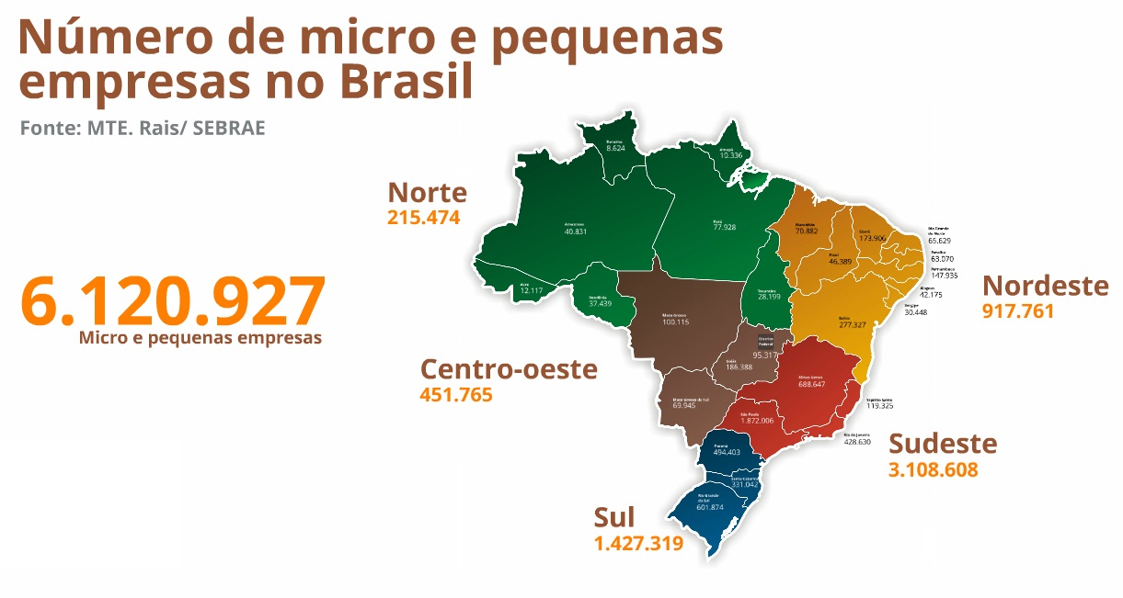
99,0%
do total de
empresas potiguares
Os pequenos negócios e sua importância para o desenvolvimento do RN

Slide 14
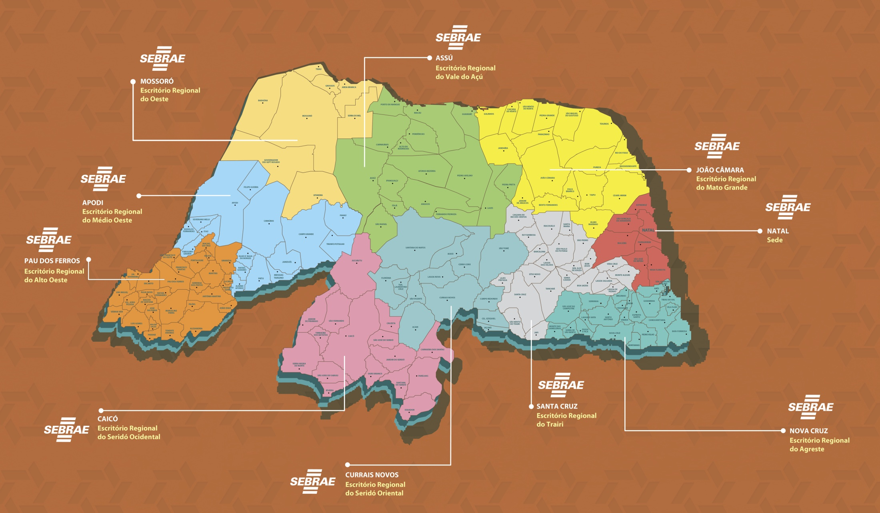
Onde estão as
Micro e Pequenas Empresas
13,2%
5,5%
3,5%
2,6%
54,8%
4,7%
1,7%
3,7%
3,3%
7,0%
65.684 MPEs

Slide 15
Onde estão os
Microempreendedores Individuais
10,9%
5,5%
6,2%
2,2%
51,0%
3,2%
6,3%
4,0%
4,6%
6,1%
70.691 MEIs

Slide 16
Onde estão os
Pequenos Negócios (MPEs + MEI)
12,0%
5,5%
4,9%
2,4%
52,8%
3,9%
4,1%
3,9%
3,9%
6,5%
136.375 pequenos negócios

Slide 17
E O QUE ELAS FAZEM
CONCENTRAÇÃO POR SETOR
33%
4%
Serviços
(45.003)
Construção
Civil
(5.455)
18%
Indústria
(24.548)
1 EM CADA 2
45%
pequenos negócios estão no comércio
Comércio
(61.369)

Slide 18
PIB – RN, NE e Brasil
Anos | Variação Real Anual (%)
 | RN | NE | BR
2008/2009 | 11,42 | 12,04 | 8,69
2009/2010 | 4,10 | 4,15 | 4,55
2010/2011 | 6,23 | 4,12 | 4,56
2011/2012 | 1,59 | -0,56 | -1,67
Var. Acumulada | 5,83 | 4,94 | 4,03

Slide 19
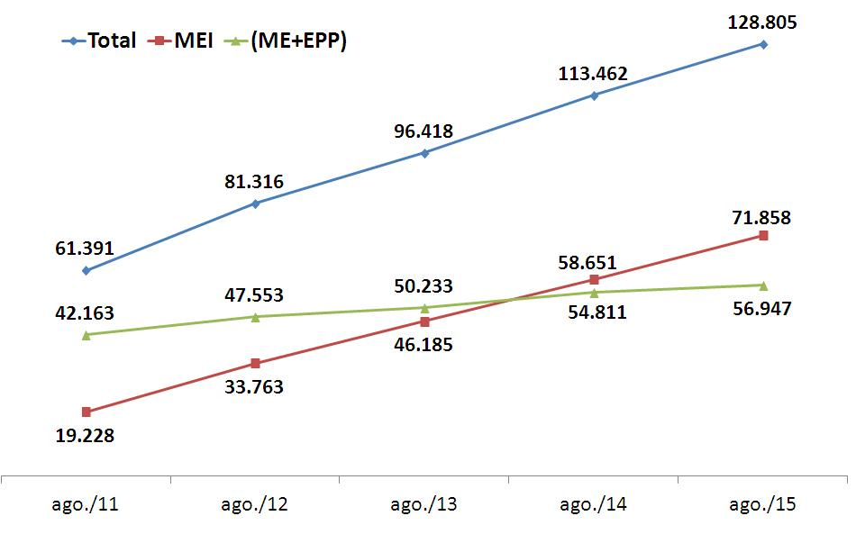
Evolução dos Optantes
pelo Simples Nacional

Slide 20
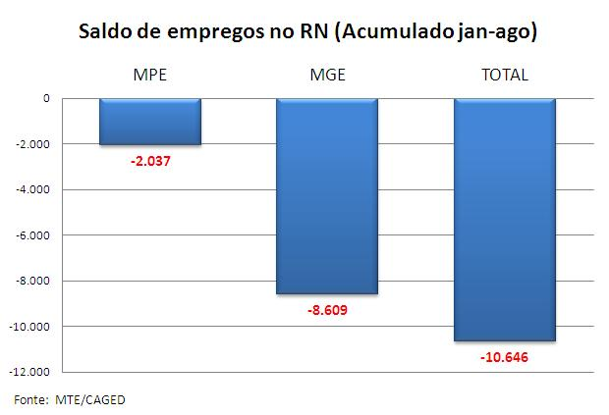
SALDO DE EMPREGOS
Fonte: Sebrae sobre dados do Caged/MTE

Slide 21
Donos do negócio
No Rio Grande do Norte

Slide 22
CARACTERÍSTICAS DO
EMPRESÁRIO POTIGUAR
Homens (59%) e mulheres (41%)
Têm entre 25 e 35 anos (23%)
Ensino médio completo ou incompleto (46%)
Começou a trabalhar até 17 anos (69%)
São chefe do domicílio (51%)

Slide 23
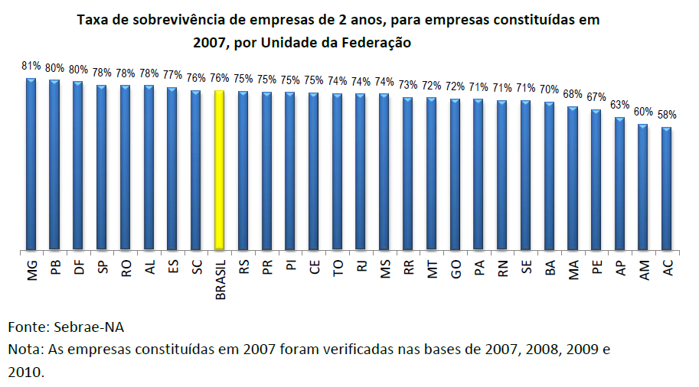
76 A CADA 100 EMPRESAS MANTÊM ATIVIDADE
SOBREVIVÊNCIA
SOBREVIVÊNCIA EM 2 ANOS

Slide 24
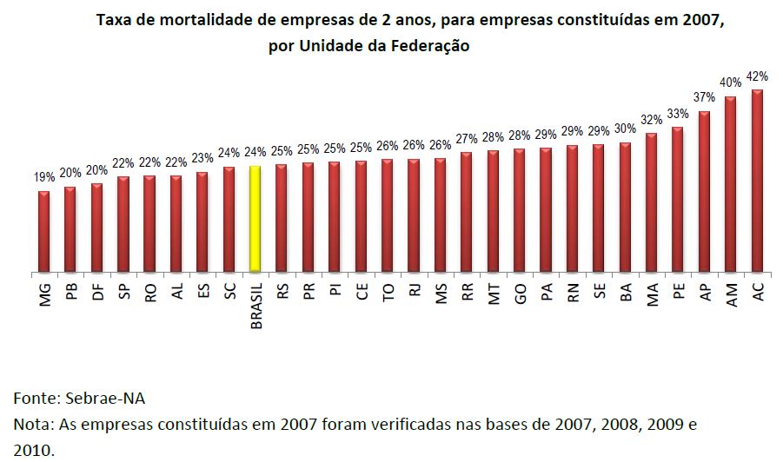
24 A CADA 100 EMPRESAS ENCERRAM A ATIVIDADE
MORTALIDADE
SOBREVIVÊNCIA EM 2 ANOS

Slide 25
Índice de confiança
Dos pequenos negócios
Expansão da atividade
(vendas de fim de ano)
ICPN>100 expansão da atividade,
ICPN=100 estabilidade da atividade
ICPN < 100 “tendência” de retração da atividade
Fonte: SEBRAE.

